Slide 1

TECNOLOGIA DA INFORMAÇÃO
SISTEMAS OPERACIONAIS, SOFTWARE E HARDWARE.
Prof. André Aparecido da Silva
Disponível em: http://www.oxnar.com.br/unitec

Slide 2
Minha formação...
Formado em Tecnologia em Processamento de dados pela Faculdade Eseei (2001);
Possuo Licenciatura em Informática (2009) e Licenciatura em Matemática (2011), ambas pela UTFPR;
Especialista em Tecnologia da Informação pela UFPR (2004) e especialista em Educação Profissional de Jovens e Adultos, pela UTFPR(2012).
Atualmente curso especialização (EAD) em Metodologia do Ensino de Matemática e Física na Uninter e especialização em Desenvolvimento de Aplicações Web na UNOPAR.
Atuo como professor do ensino fundamental e ensino médio na rede estadual de ensino.

Slide 3
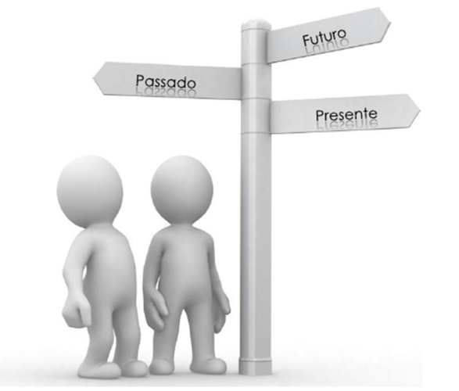
Tecnologia da Informação
PRESENTE, PASSADO E FUTURO...

Slide 4
O termo tecnologia da informação
Definição:
Serve para designar o conjunto de recursos tecnológicos e computacionais para geração e uso da informação. A TI esta fundamentada nos seguintes componentes:

Slide 5
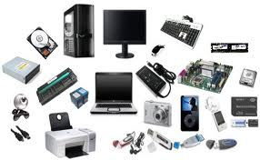
Componentes da TI (1/4)
Hardware e seus dispositivos periféricos;

Slide 6

Componentes da TI(2/4)
Software e seus componentes;

Slide 7

Componentes da TI (3/4)
Sistemas de telecomunicações;

Slide 8

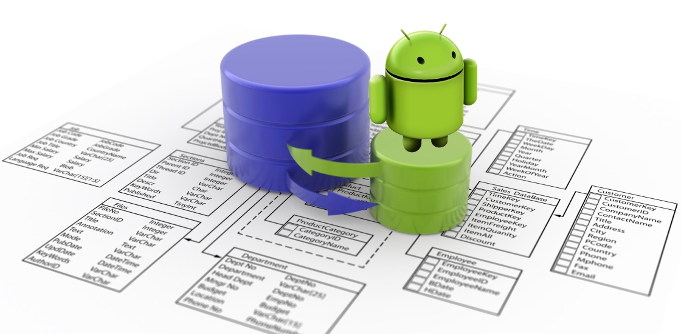
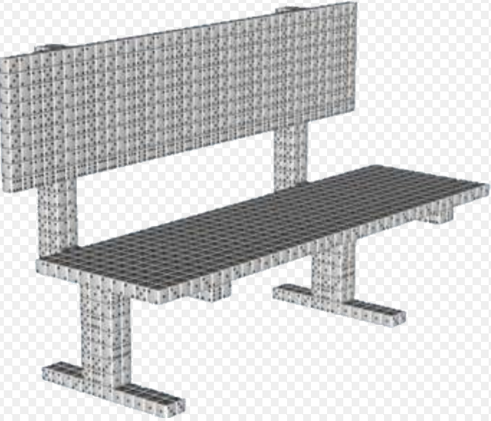

Componentes da TI (4/4)
Gestão dos dados e informações

Slide 9
Componentes da TI
Dados
≠
Informações

Slide 10
Administrar
Estudar
Se relacionar
TECNOLOGIA
NOVAS FORMAS DE ...
Fazer negócios
De...
Ganhar e perder dinheiro
Trabalhar

Slide 11
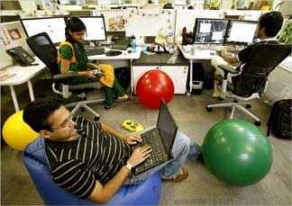
Surge também uma nova forma de administrar, estudar, se comunicar, se relacionar...

Slide 12
Buscas no Google
Acreditam que as informações nas buscar podem ser úteis se usadas da forma correta.

Slide 13
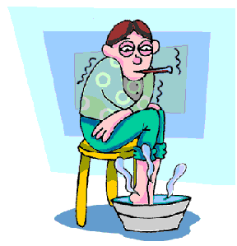
Buscas no Google
Exemplo: Em determindada região há muitas buscas sobre gripes e tosses, com essa informação podem ajudar a combater doenças como a gripe.

Slide 14
Aplicação do Google em outras áreas com uso de georeferenciamento

Slide 15
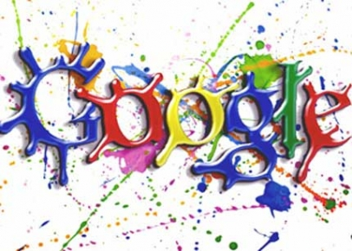
Lema do Google
Não faça o mal!

Slide 16




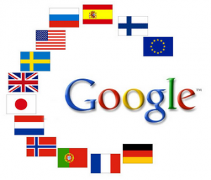
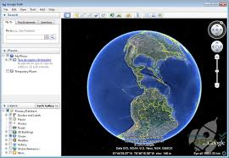
Ferramentas do Google

Slide 17
Dados e informações como matéria prima ou produto

Slide 18
GOOGLE: Mas também gera efeitos ruins
Invasão da privacidade;
Dominação / manipulação de Mercado;
Não busca em outras fontes ou meios;
Manipulação de opiniões;
Problemas com direitos autorais;
Outros efeitos.

Slide 19
Filme – Piratas do vale do silício.

